Slide 1
INFORME CONSOLIDADO DE
AUTOEVALUACIÓN DE CARRERAS
PERIODOS ACADÉMICOS 2020(1) y 2020(2)
VALOR DE JUICIO SOBRE LOS RESULTADOS DE LA
AUTOEVALUACIÓN DEL ENTORNO DEL APRENDIZAJE DE LAS
CARRERAS EJECUTADA DESDE AGOSTO A OCTUBRE 2021
Manta, junio 2022

Slide 2
METODOLOGÍA DE LA AUTOEVALUACIÓN
Ejes
Pertinencia
Organización y Recursos
Profesorado
Currículo
Estudiantado
Metodología mixta: datos cuantitativos y cualitativos
Equipo de pares académicos de la carrera por cada eje del modelo o por carrera (según naturaleza y tamaño de la carrera)
Modelo Transitorio de Evaluación del entorno del aprendizaje Uleam 2019, actualizado en 2021

Slide 3
Escala y metodología de valoración
Los estándares cualitativos son valorados mediante una función matemática que adjudica un valor de desempeño.
Los estándares cuantitativos son calculados a partir de fórmulas.
ESCALA | VALOR
Cumplimiento satisfactorio | 1
Aproximación al cumplimiento | 0,75
Cumplimiento parcial | 0,50
Cumplimiento insuficiente | 0,25
Incumplimiento | 0
Modelo de Evaluación Externa de Universidades y Escuelas Politécnicas (2019, CACES)

Slide 4
Escala y metodología de valoración
Desempeño de carrera se obtiene a través de suma ponderada de los desempeños de todos los estándares
Los ejes y estándares no pesan lo mismo, la ponderación depende de su importancia en el modelo.
EJES | PESO
Pertinencia | 19,80
Organización y Recursos | 20,10
Profesorado | 25,10
Currículo | 19,90
Estudiantado | 15,10
Total | 100,00
Pesos de estándares del modelo genérico transitorio de evaluación del entorno de aprendizaje, Uleam 2019

Slide 5
INTRODUCCIÓN
HITO | FECHA DE INICIO
Planificación y elaboración de instrumentos | Abril de 2021
Socialización del proceso | Julio de 2021
Talleres de capacitación | Agosto 2021
Ejecución de las autoevaluaciones en las carreras | Agosto de 2021
Informes de autoevaluación de las carreras | Octubre de 2021
Informe de inconsistencias (calidad de información) sobre la carga y entrega de informes de autoevaluación de carreras | Noviembre de 2021
Levantamiento de requerimiento para aplicativo de Autoevaluación de Carreras | Noviembre de 2021
Registro en el aplicativo de Autoevaluación de carreras, las valoraciones de las carreras autoevaluadas | Enero de 2022
Análisis y elaboración de Informe general de Autoevaluación de Carreras – Valor de juicio sobre los resultados de la Autoevaluación del entorno del aprendizaje | Abril de 2022

Slide 6
INTRODUCCIÓN
Se evaluaron 32 carreras con oferta vigente.
No participó Derecho (en proceso de evaluación por CACES), Enfermería (en Plan de Fortalecimiento previo a evaluación CACES), Fonología, Fisioterapia y Laboratorio Clínico (reciente creación).
Al 31 de diciembre 2021 el 68,75% entregó informes de autoevaluación y al 8 de abril 2022 el 81,25% entregó los informes de autoevaluación.
CARRERAS QUE NO ENTREGARON INFORMES DE AUTOEVALUACIÓN
ECONOMÍA
COMERCIO EXTERIOR
LICENCIATURA EN COMUNICACIÓN
BIOLOGÍA
TERAPIA OCUPACIONAL

Slide 7
Valor de juicio del entorno de aprendizaje de las carreras
Se efectuó sobre las base de los resultados alcanzados en los 31* estándares de calidad establecidos en el modelo que fueron valorados por los pares evaluadores.
Se consideraron las carreras que hasta diciembre de 2021 entregaron los informes de autoevaluación y éstos estuvieron valorados y llenados correctamente acorde a lo establecido en la Guía de autoevaluación de carreras.
Las carreras con modelos específicos (Medicina y Odontología) no se consideraron para este informe.

Slide 8
Aplicativo de autoevaluación de carreras
La DGAC en conjunto con la DIIT creó e implemento un aplicativo en Power Apps y una sesión de reportes gráficos en Power BI para el proceso de autoevaluación de carreras.
En el aplicativo las carreras valorarán el cumplimiento de cada uno de los descriptores de los elementos fundamentales de los estándares del Modelo y como resultado se obtendrá la valoración de los elementos y estándares respectivamente.
En esta ocasión la DGAC ingresó la información de 13 carreras.
Arquitectura
Artes Plásticas
Contabilidad y Auditoría
Educación Especial
Educación Inicial
Hospitalidad y Hotelería
Ingeniería Industrial
Pedagogía de la Ciencia y Literatura
Pedagogía de las Ciencias Experimentales
Pedagogía de los Idiomas Nacionales y Extranjeros
Tecnología de la Información
Trabajo Social
Turismo

Slide 9
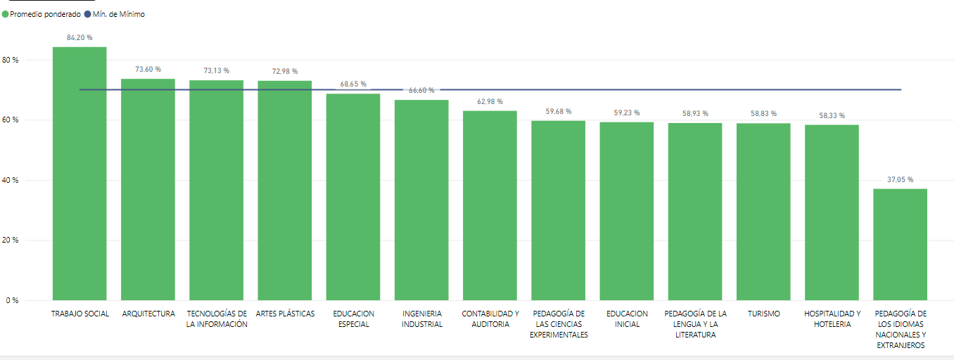
Resultados globales ponderados de las carreras
Según el Reglamento de Evaluación, Acreditación y Categorización de carreras de las Instituciones de Educación Superior, la carrera para acreditar debe alcanzar como mínimo el 70% del entorno de aprendizaje.

Slide 10
Resultados de las carreras en eje Pertinencia

Slide 11
Resultados de las carreras en eje Organización y Recursos

Slide 12
Resultados de las carreras en eje Profesorado

Slide 13
Resultados de las carreras en eje Currículo

Slide 14
Resultados de las carreras en eje Estudiantado

Slide 15
Resultados de las carreras por ejes del Modelo

Slide 16
Aplicativo de autoevaluación de carreras
Enlace: https://app.powerbi.com/view?r=eyJrIjoiMWMxZmJhMTItMGRmYi00ZDkwLThlMjEtNTAzOWMyNjY3ZjJmIiwidCI6IjMxYTE3OTAwLTc1ODktNGNmYy1iMTFhLWY0ZTgzYzI3YjhlZCIsImMiOjR9

Slide 17
CONCLUSIONES
En el proceso de autoevaluación de carreras que se ejecutó en el año 2021 se consideraron 32 carreras que se encontraban con oferta vigente y con al menos dos periodos académicos concluidos, de los cuales 26 de ellas, es decir, el 81,25% cumplió con la entrega de los informes de autoevaluación aprobados por el Consejo de Facultad, de este grupo, 13 carreras que corresponden al 50% manejaron correctamente los instrumentos y la aplicación de las valoraciones de los elementos fundamentales y estándares como se describe en la guía de autoevaluación de carreras, por lo cual fueron consideradas para el análisis de este informe.
Del total de carreras que fueron objeto de análisis para el presente informe consolidado, el 30,77% de ellas están con un resultado global sobre la media del 70% establecida por el Consejo de Aseguramiento de la Calidad CACES para la aprobación del entorno del aprendizaje en las carreras.

Slide 18
CONCLUSIONES
De los resultados desglosados en los 5 ejes del modelo transitorio de evaluación del entorno del aprendizaje se determina el porcentaje de carreras que alcanzan un resultado mayor o igual al 70%: en el eje de Profesorado el 46,15%; en el eje estudiantes el 30,77%; en el eje Organización y Recursos el 30,77%; en el eje Pertinencia el 23,08%; y en el eje de Currículo el 15,38%.
Con respecto a los resultados se denota que, durante la evaluación existen carreras que se otorgan valoraciones ajustadas a su realidad, pero también se observó algunos casos con sobrevaloración y limitada interpretación en algunos de los elementos fundamentales que aplicaban o no a la naturaleza de la carrera; así como también se dilucidó que algunos procesos se deben trabajar al interno de las carreras, pero también hay procesos en los que deben intervenir instancias institucionales para su implementación o fortalecimiento, de tal manera que influyan positivamente en la gestión académica y administartiva que se lleva a cabo en las carreras.

Slide 19
RECOMENDACIONES
Las carreras deben seguir las directrices determinadas por la Dirección de Gestión y Aseguramiento de la Calidad (DGAC) para la ejecución del proceso de autoevaluación, de manera que se pueda considerar el total de carreras que se autoevalúan en la generación del informe consolidado y así determinar los puntos fuertes y críticos con una visión más amplia.
Es importante la colaboración de todos los involucrados para la autoevaluación de la carrera a la que pertenece, cumpliendo con los plazos establecidos y el llenado de la información de manera responsable, seria, ágil, y apegados a su propia realidad, de tal forma que, al realizar el análisis e interpretación de los datos, los resultados sirvan de insumo para establecer acciones de mejora continua que coadyuven a mejorar la calidad de la educación.
Que el análisis de los resultados contenidos en este informe sirva de línea base para proyectos de aseguramiento de la calidad como las acreditaciones internacionales.

Slide 20
Gracias!

